Slide 1


Slide 2

OFICINA DE CONTROL INTERNO
Inducción – Reinducción 2023
De acuerdo con el mandato constitucional artículo 209 C.P.C, el Control Interno se ejercerá sobre la administración pública en todos sus órdenes, en los términos que señale la Ley.

Slide 3

MARCO NORMATIVO
Constitución Política
Artículos 209 y 269
Ley 87 de 1993
Decreto 1826 de 1994
Decreto 1537 de 2000
Ley 489 de 1998
Decreto 2145 de 1999
Decreto 1599 de 2005
Decreto 943 de 2014
Decreto 2539 de 2000

Slide 4
CAMPO DE APLICACIÓN
“La Presente ley se aplicará a todos los organismos y entidades de las Ramas del Poder Público en sus diferentes órdenes y niveles así como en la organización electoral, en los organismos de control, en los establecimientos públicos, en las empresas industriales y comerciales del Estado en las sociedades de economía mixta en las cuales el Estado posea el 90%(…)”, (Articulo 5 de la presente Ley 87 de 1993).

Slide 5
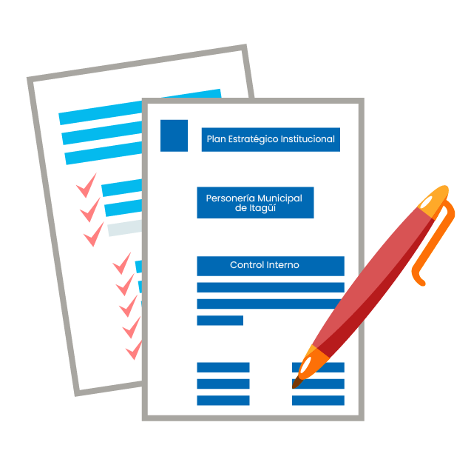
DEFINICIÓN DEL CONTROL INTERNO
Artículo 1 - Ley 87 de 1993
“Se entiende por control interno el sistema integrado por el esquema de organización y el conjunto de los planes, métodos, principios, normas, procedimientos y mecanismos de verificación y evaluación adoptados por una entidad”, con el fin de procurar que todas las actividades, operaciones y actuaciones, así como la administración de la información y los recursos, se realicen de acuerdo con las normas constitucionales y legales vigentes dentro de las políticas trazadas por la dirección y en atención a las metas u objetivos previstos PEI”.

Slide 6

Igualdad
Debe consultar los principios de la función administrativa. En consecuencia, deberá concebirse y organizarse de tal manera que su ejercicio sea intrínseco al desarrollo de las funciones de todos los cargos existentes en la entidad, y en particular de las asignadas a aquellos que tengan responsabilidad del mando”.
Ley 489 de 1998
Moralidad
Principios de la función administrativa
Eficacia
Economía
Celeridad
Imparcialidad
Publicidad

Slide 7

Objetivos del Sistema de Control Interno
a. Proteger
e. Asegurar
los recursos de la organización, buscando su adecuada administración ante posibles riesgos que lo afecten
la oportunidad y confiabilidad de la información y de sus registros
b. Garantizar
f. Definir y aplicar
la eficacia, la eficiencia y economía en todas las operaciones promoviendo y facilitando la correcta ejecución de las funciones y actividades definidas para el logro de la misión institucional
medidas para prevenir los riesgos, detectar y corregir las desviaciones que se presenten en la organización y que puedan afectar el logro de sus objetivos
c. Velar
e. Garantizar
porque todas las actividades y recursos de la organización estén dirigidos al cumplimiento de los objetivos de la entidad
que el Sistema de Control Interno disponga de sus propios mecanismos de verificación y evaluación
d. Garantizar
e. Velar
la correcta evaluación y seguimiento de la gestión organizacional
porque la entidad disponga de procesos de planeación y mecanismos adecuados para el diseño y desarrollo organizacional, de acuerdo con su naturaleza y características

Slide 8

Ejercicio del Control Interno
“El control interno se expresará a través de las políticas aprobadas por los niveles de dirección y administración de las respectivas entidades y se cumplirá en toda la escala de estructura administrativa, mediante la elaboración y aplicación de técnicas de dirección ciclo (PHVA), Planeación, verificación y evaluación de regulaciones administrativas, de manuales de funciones y procedimientos, de sistemas de información y de programas de selección, de inducción y capacitación de personal”.

Slide 9
¿QUÉ ES C.I? Marco de referencia para:
.
Ejecutar
Dirigir y Planear
Controlar
Hacer seguimiento y evaluar

Slide 10
Responsabilidad del control interno
El establecimiento y desarrollo del Sistema de Control Interno en los organismos y entidades públicas, será responsabilidad del representante legal o máximo directivo correspondiente. No obstante, la aplicación de los métodos y procedimientos al igual que la calidad, eficiencia y eficacia del control interno, también será de responsabilidad de los jefes de cada una de las distintas dependencias de las entidades y organismos.
Articulo 5 - Ley 87 de 1993

Slide 11





Características del Control Interno
A
B
C
D
E
Corresponde a la máxima autoridad del organismo o entidad, la responsabilidad de establecer, mantener y perfeccionar el Sistema de Control Interno, el cual debe ser adecuado a la naturaleza, estructura y misión de la organización
En cada área de la organización, el funcionario encargado de dirigirla es responsable por control interno ante su jefe inmediato de acuerdo con los niveles de autoridad establecidos en cada entidad
La Unidad de Control Interno o quien haga sus veces es la encargada de evaluar en forma independiente el Sistema de Control Interno de la entidad y proponer al representante legal del respectivo organismo las recomendaciones para mejorarlo
Todas las transacciones de las entidades deberán registrarse en forma exacta, veraz y oportuna de forma tal que permita preparar informes operativos, administrativos y financieros.
El Sistema de Control Interno forma parte integrante de los sistemas contables, financieros, de planeación, de información y operacionales de la respectiva entidad

Slide 12
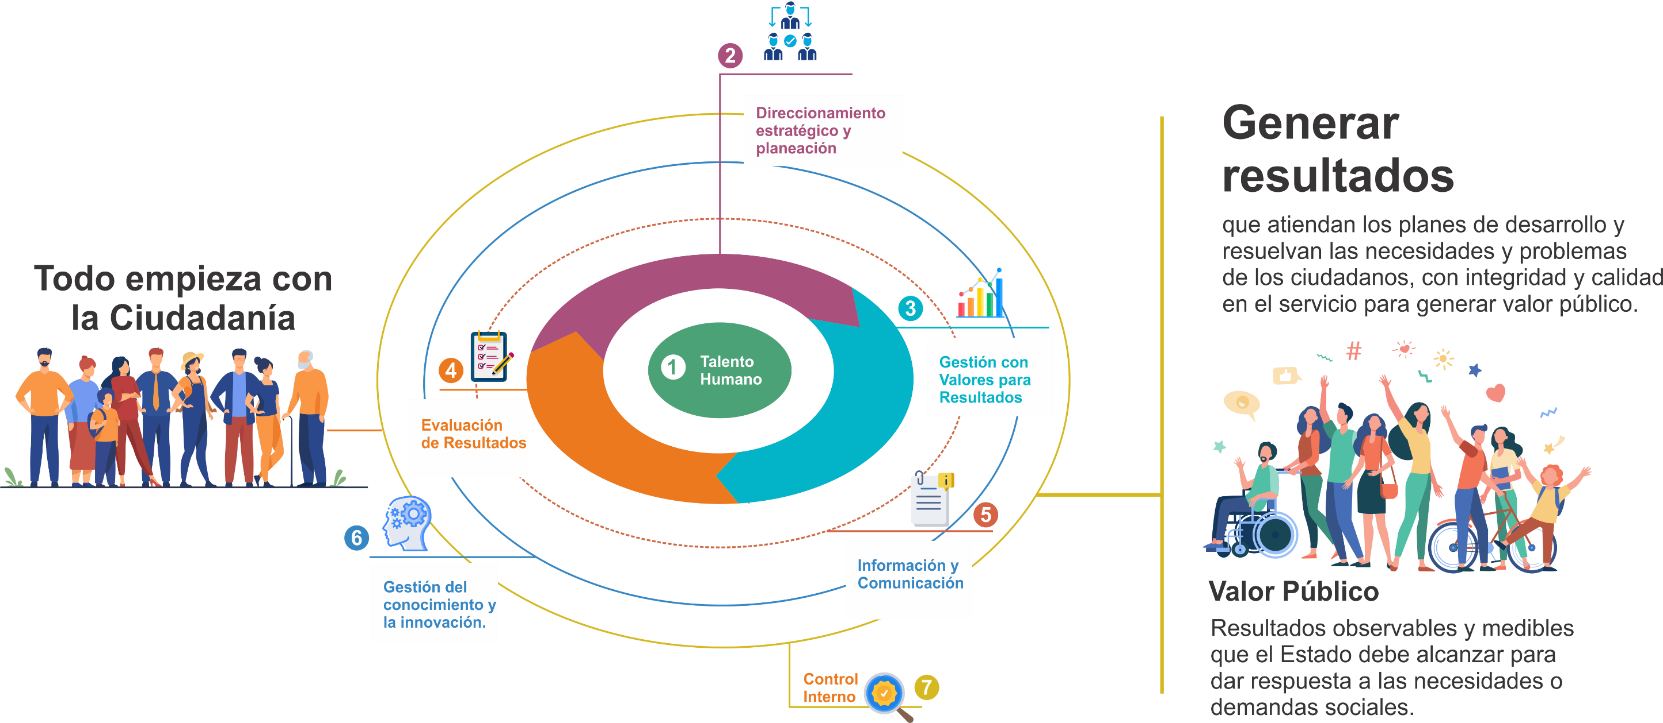
¿CÓMO OPERA MIPG A TRAVÉS DE (7) DIMENSIONES?
Puesta en marcha de siete (7) dimensiones
Dimensiones articuladas e intercomunicadas
Se agrupan las políticas de gestión y desempeño institucional por área
Corazón del modelo
Transversal a toda la entidad

Slide 13
¿Cómo opera MIPG El Decreto 1499 de 2017
A través de (7) Dimensiones?
1. Talento Humano. “ Corazón del Modelo”
2. Direccionamiento Estratégico.
3. Gestión con valores para resultados.
4. Evaluación de Resultados.
5. Información y comunicación. “Transversal a toda la entidad”
6. Gestión del conocimiento.
7. Control Interno. MECI

Slide 14
19 Políticas de Gestión y Desempeño
Planeación Institucional
Gestión presupuestal y eficiencia del gasto público
Compras y Contratación Pública
Talento humano
Integridad
Transparencia, acceso a la información pública y lucha contra la corrupción
Fortalecimiento organizacional y simplificación de procesos
Servicio al ciudadano
Participación ciudadana en la gestión pública
Racionalización de trámites
Gobierno digital
Seguridad digital
Defensa jurídica
Mejora normativa
Gestión del conocimiento y la innovación
Gestión documental
Gestión de la información estadística
Seguimiento y evaluación del desempeño institucional
Control interno

Slide 15
Plan | Entidad líder
1. Plan Institucional de Archivos –PINAR | AGN –Archivo General de la Nación
2. Plan de Conservación Documental | AGN
3. Plan de Preservación Digital | AGN
4. Plan Anual de Adquisiciones | CCE –Colombia Compra Eficiente
5. Plan de Austeridad y Gestión Ambiental | MinHacienda
6. Plan Estratégico Tecnologías de la Información y las Comunicaciones - PETIC | MinTIC
7. Plan de Tratamiento de Riesgos de Seguridad y Privacidad de la Información | MinTIC
8. Plan de Seguridad y Privacidad de la Información | MinTIC
9. Plan de Mantenimiento de Servicios Tecnológicos | MinTIC
10. Plan Anticorrupción y de Atención al Ciudadano | Sec. Transparencia
11. Planes de Bienestar e Incentivos | Función Pública
12. Plan de Previsión de Recursos Humanos | Función Pública
13. Plan Institucional de Capacitación – PIC | Función Pública
14. Plan Estratégico de Talento Humano | Función Pública
15. Plan Anual de Vacantes | Función Pública
16. Plan de Trabajo Anual en Seguridad y Salud en el Trabajo | Función Pública
17. Plan de Participación Ciudadana en la Gestión | Función Pública
Se incorporan en el plan de acción 17 planes unificando sus fechas de presentación y publicación

Slide 16

Lineamientos para su implementación
Todas las entidades cuentan con una estructura para la gestión y adecuada operación, dentro de la cual se encuentran inmersos los controles;
La actualización del MECI a través de MIPG, en una primera instancia permitirá a través de su esquema de Líneas de Defensa:
Definir la responsabilidad y autoridad frente al control, y de sus 5 componentes,
Establecer al interior de las entidades, la efectividad de los controles diseñados desde la estructura de las demás dimensiones de MIPG.

Slide 17
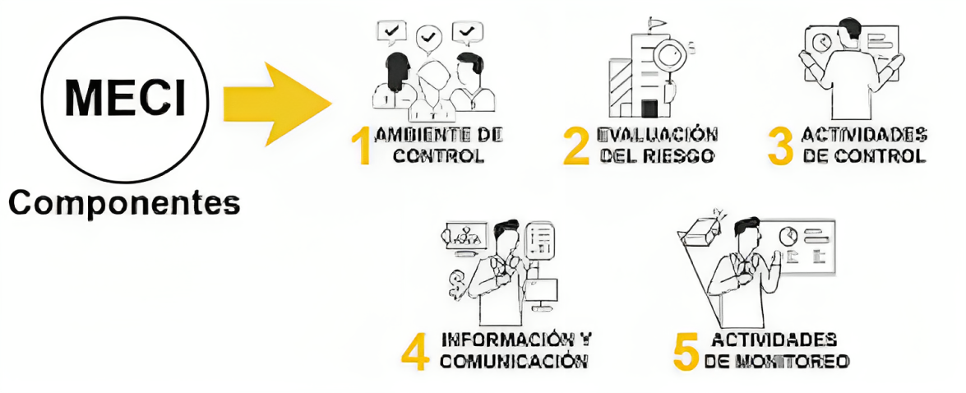
Componentes Modelo Estándar de Control Interno –MECI-
MECI
Ambiente de Control
Evaluación del Riesgo
Actividades de Control
Información y Comunicación
Actividades de Monitoreo
AMBIENTE DE CONTROL
EVALUACIÓN DE RIESGO
ACTIVIDADES DE CONTROL
INFORMACIÓN Y COMUNICACIÓN
ACTIVIDADES DE MONITOREO

Slide 18

Propósitos de los componentes MECI
Ambiente de Control: Asegurar un ambiente de control que le permita a la entidad disponer de las condiciones mínimas para el ejercicio del control interno.
Compromiso, el liderazgo y los lineamientos de la alta
dirección y del Comité Institucional de Coordinación de Control Interno.
Evaluación del riesgo: Identificar, evaluar y gestionar eventos potenciales, tanto internos y externos, que puedan afectar el logro de los objetivos institucionales.
Actividades de control: Permitir el control de los riesgos identificados, y como mecanismo para apalancar el logro de los objetivos y formar parte integral de los procesos.

Slide 19
Roles y Responsabilidades por Línea de Defensa
RESPONSABLE | FUNCIÓN
ALTA DIRECCIÓN Línea Estratégica | Está conformada por la Alta Dirección y el Comité Institucional de Coordinación de Control Interno. La responsabilidad de esta línea de defensa se centra en la emisión, revisión, validación y supervisión del cumplimiento de políticas en materia de control interno, gestión del riesgo, seguimientos a la gestión y auditoría interna para toda la entidad.
1ra Línea de defensa LÍDERES DE LOS PROCESOS | Les corresponde a los servidores en sus diferentes niveles, quienes aplican las medidas de control interno en las operaciones del día a día de la entidad. Se debe precisar que cuando se trate de servidores que ostenten un cargo de responsabilidad (jefe) dentro de la estructura organizacional, se denominan controles de gerencia operativa, ya que son aplicados por líderes o responsables de proceso. Esta línea se encarga del mantenimiento efectivo de controles internos, por consiguiente, identifica, evalúa, controla y mitiga los riesgos.
2da Línea de defensa OFICINA ASESORA DE PLANEACIÓN CIG y D | Acompañar y orientar en la Metodología, para la identificación, análisis, calificación y valoración del riesgo. Consolidar el mapa de riesgos institucional. Monitorear cambios de entorno y nuevas amenazas, Liderar la elaboración y consolidación; la construcción debe ser llevada a cabo por cada responsable de proceso, junto con su equipo de trabajo. Está conformada por servidores que ocupan cargos del nivel directivo o asesor (media o alta gerencia), quienes realizan labores de supervisión sobre temas transversales para la entidad y rinden cuentas ante la Alta Dirección Los jefes de planeación, o quienes hagan sus veces;
3ra Línea de defensa OFICINA DE CONTROL INTERNO | Asesorar en identificación de riesgos institucionales Analizar el diseño e idoneidad en los controles establecidos en los procesos. Realizar seguimiento a los riesgos del mapa de riesgos. Reportar seguimiento a los riesgos de corrupción. Esta línea de defensa está conformada por la Oficina de Control Interno, quienes evalúan de manera independiente y objetiva los controles de 2ª línea de defensa para asegurar su efectividad y cobertura; así mismo, evalúa los controles de 1ª línea de defensa que no se encuentren cubiertos -y los que inadecuadamente son cubiertos por la 2ª línea de defensa.

Slide 20
RESPONSABILIDADES POR LÍNEA DE DEFENSA
LÍNEA ESTRATÉGICA
  Fortalecimiento del Comité Institucional de Gestión y Desempeño, Comité Coordinación de Control Interno.
  Evaluación de la forma como funciona el Esquema de Líneas de Defensa, incluyendo la línea estratégica.
  Definición de líneas de reporte (canales de comunicación) en temas clave para la toma de decisiones, atendiendo el Esquema de Líneas de Defensa.
  Definición y evaluación de la Política de Administración del Riesgo. (Debe considerar su aplicación en la entidad, cambios en el entorno que puedan definir ajustes, dificultades para su desarrollo, riesgos emergentes).
  Evaluación de la política de gestión estratégica del Talento Humano (forma de provisión de los cargos, capacitación, código de Integridad, bienestar).

Slide 21

RESPONSABILIDADES POR LÍNEA DE DEFENSA
PRIMERA LÍNEA DE DEFENSA
  Conocimiento y apropiación de las políticas, procedimientos, manuales, protocolos y otras herramientas que permitan tomar acciones para el autocontrol en sus puestos de trabajo.
  Identificación de riesgos y el establecimiento de controles, así como su seguimiento, acorde con el diseño de dichos controles, evitando la materialización de los riesgos.
  Seguimiento a los indicadores de gestión de los procesos e institucionales, según corresponda.
  Formulación de planes de mejoramiento, su aplicación y seguimiento para resolver los hallazgos presentados.
  Coordinación con sus equipos de trabajo, de las acciones establecidas en la planeación institucional a fin de contar con información clave para el seguimiento o autoevaluación aplicada por parte de la 2ª línea de defensa.

Slide 22
RESPONSABILIDADES POR LÍNEA DE DEFENSA
SEGUNDA LÍNEA DE DEFENSA
  Pertenecer a la media o alta gerencia: Dentro del Organigrama aquellos cargos que dependen del Representante Legal (Alta Gerencia), Para Media Gerencia, aquellos que se desprenden de los cargos anteriormente mencionados.
  Responder ante la Alta Dirección: Aquel cargo que maneja un tema transversal para toda la entidad y responde ante el Representante Legal.
  Evaluar y efectuar seguimiento a los controles aplicados por la 1ª línea de defensa.

Slide 23
RESPONSABILIDADES POR LÍNEA DE DEFENSA
SEGUNDA LÍNEA DE DEFENSA
  Aseguramiento de que los controles y procesos de gestión del riesgo de la 1ª Línea de Defensa sean apropiados y funcionen correctamente, supervisan la implementación de prácticas de gestión de riesgo eficaces.
  Consolidación y análisis de información sobre temas claves para la entidad, base para la toma de decisiones y de las acciones preventivas necesarias para evitar materializaciones de riesgos.
  Trabajo coordinado con las oficinas de control interno o quien haga sus veces, en el fortalecimiento del Sistema de Control Interno.
  Asesoría a la 1ª línea de defensa en temas clave para el Sistema de Control Interno: i) riesgos y controles; ii) planes de mejoramiento; iii) indicadores de gestión; iv) procesos y procedimientos.
  Establecimiento de los mecanismos para la autoevaluación requerida (auditoría interna a sistemas de gestión, seguimientos a través de herramientas objetivas, informes con información de contraste que genere acciones para la mejora).

Slide 24

RESPONSABILIDADES POR LÍNEA DE DEFENSA
TERCERA LÍNEA DE DEFENSA
  A través de su rol de asesoría, orientación técnica y recomendaciones frente a la administración del riesgo en coordinación con la Oficina Asesora de Planeación o quien haga sus veces se garantiza el cumplimento efectivo de los objetivos.
  Monitoreo a la exposición de la organización al riesgo y realizar recomendaciones con alcance preventivo.
  Asesoría proactiva y estratégica a la Alta Dirección y los líderes de proceso, en materia de control interno y sobre las responsabilidades en materia de riesgos.
  Formar a la alta dirección y a todos los niveles de la entidad sobre las responsabilidades en materia de riesgos.
  Informar los hallazgos y proporcionar recomendaciones de forma independiente.

Slide 25
Ejemplos Elementos Observaciones y Hallazgos de
Auditorias Internas - Control Interno
Causas
1.Desconocimiento de normas
2.Deficiente supervisión y seguimiento
3.Inadvertencia del problema
4.Falta de capacitación o desconocimiento de requisitos
5.Falta de recursos (humanos, físicos, financieros …)
6.Control interno deficiente (controles, procedimientos, manuales …)
7. Falta de coordinación y comunicación entre áreas
8.Falta de información
9.Demoras
10.Negligencia o descuido
11.Uso ineficiente de los recursos
12.Falta de honestidad
13.Omisión involuntaria del detalle de la información a revelar
Efecto
1. Pérdida de recursos
2. Incremento de costos
3. Pérdida de credibilidad institucional
4. Pérdidas de ingresos potenciales
5. Gastos indebidos
6. Demandas
7. Desmotivación del personal
8.Sanciones
9. Inefectividad en el trabajo
10. Incumplimiento de la planeación

Slide 26

Objetivos Comunes con Sistema de Control Interno y Control Interno Contable
  Obtener información correcta segura y oportuna.
  Proteger recursos de la entidad.
  Procurar eficiencia en las operaciones.
  Prevenir errores, irregularidades o el descubrimiento oportuno de aquellos.

Slide 27

Modelo Integrado de Planeación y Gestión MIPG
  https://www.youtube.com/watch?v=jMLJlze_j8Q

Slide 28
Oficina De Control Interno
Inducción – Reinducción 2023
¡Gracias!
Arley de Jesús Ramírez Patiño
Jefe Oficina de Control Interno
Personería municipal Itagüí

